Slide 1

Augmentativna i alternativna komunikacija
Doc.dr Anita Burgund Isakov

Slide 2
Vežba
Opišite u 3 do 5 rečenica šta je posao socijalnog radnika?

Slide 3
Posao socijalnog radnika
Promovisanje vrednosti: izbor, prava, dignititet, nezavisnost, poverljivost, identitet i individualnost.
Specifičan stil komunikacije kod nekih ljudi: sve forme ponašanja su oblici komunikacije.
Komuniciramo da bi:
  Pitali o onome što nas zanima
  Izrazili svoje mišljenje ili gledište
  Saznali o nečemu
  Otkrili stvari o sebi drugima
  Tražili nešto što nam treba
  Družili se i bili uključeni u konverzaciju (doživljaj uvaženosti i željenosti)

Slide 4
Vežba
Na poslu ste, i neko od vas traži važi vaše mišljenje. Pre nego što ste sigli da odgovorite, kolega je odgovorio umesto vas. Kako bi ste se osećali?
Zamislite ili se setite mesta na kome ste bili, a da niste znali jezik, niste imali lokalni novac i niste znali kao da stignete gde ste se zaputili. Kako bi ste se snašli? Kako bi ste se osećali?
Zamislite da svake nedelje idete sa prijateljm/icom, majkom ili partnerom/kom pored iste prodavnice sa odećom, i da vidite stvar u izlogu koja vam se sviđa. Zamislite da ne možete da govorite, kako bi ste se osećali? Šta bi ste uradili?
U prodavnici ste i prijatel/ica, majka ili partner/ka vam kupi stvar koja nije ona koju ste želeli. Zamislite da ne možete da govorite, kako bi ste se osećali? Šta bi ste uradili?

Slide 5
Augmentativna i alternativna komunikacija
Niz tehnika koje deca i odrasli koriste da bi dopunili ili zamenili govornu komunikaciju: gestovi, znakovni govor, simboli, govorne table, table i knjige za komunikaciju, govorno pomagalo i sl.
  Govor tela i facijalna ekspresija
  Znakovna podrška
  Simbolska podrška
  Ukazivanje očima
  Pisane poruke
  Dodir

Slide 6
Preporuke za uspostavljanje komunikacije /1
Pitajte osobu kojim znakom odgovara sa „da“.
Pitajte osobu kojim znakom odgovara sa „ne“.
Pitajte osobu može li da čita.
Pitajte osobu može li da piše.
Proverite svoje razumevanje ograničenih veština verbalnog izražavanja osobe, npr. „Koliko sam razumeo/la, vi niste u stanju da pričate. Da li je u redu ako koristim neke slike ili simbole dok pričam sa vama?“
Kada osoba pokaže na sliku ili simbol, izgovorite svaku reč glasno, tako da korisnik potvrdi da je u pitanju tačna reč.
Pomoću ugovorenog znaka ili simbola za „da“ ili „ne“ proverite da li ste jasno razumeli poruku korisnika, npr. „Vi kažete da ste gladni, da li je tako?“

Slide 7
Preporuke za uspostavljanje komunikacije /2
Sedite tako da gledate pravo u lice osobu sa kojom komunicirate.
Održavajte kontakt očima.
Razgovor treba da se odvija u prostoriji u kojoj je moguća privatnost, bez prekidanja razgovora sa strane.
Direktno se obraćajte korisniku, a ne osobi koja je u pratnji.
Koristite termine iz svakodnevnog govora, koji su razumljivi korisniku i bliski njegovoj kulturi.
Govorite uobičajeni i prijatnim tonom; ne govorite glasno, polako niti snishodljivo.
Omogućite korisniku dovoljno vremena za komunikaciju. Ne požurujte ga i nemojte umesto njega odgovarati na pitanja da biste brže došli do odgovora.
Tišina nije pogrešna. Ne mora stalno da se priča.
Ne prekidajte korisnika koji pokušava da komunicira.
Lakše je komunicirati pojedinačnim rečima nego celim rečenicama.

Slide 8
Karakteristike koje ometaju komunikaciju i strategije za prevazilaženje/1
Ograničena pažnja (nerazvijena sposobnost zadržavanja pažnje i koncentracije) – daju se manje količine informacija i praktični primeri. Pri tome treba direktno posmatrati osobu.
Ograničena percepcija (nerazvijena sposobnost razumevanja i davanja smisla informacijama - daje se ograničena količina informacija, informacije se razlože na kraće delove i koriste se vizuelni podsticaji (slike, predmeti) za stimulisanje pamćenja.

Slide 9
Karakteristike koje ometaju komunikaciju i strategije za prevazilaženje/2
Ograničeno razumevanje (nerazvijena sposobnost shvatanja onoga što je rečeno) govori se polako, prilagođava se rečnik, objašnjavaju se složene ideje i stalno ponavljaju najvažnije tačke.
Teškoće u izražavanju (nerazvijena sposobnost saopštavanja poruka drugim ljudima) prevazilaze se korišćenjem simbola, slika i crteža kako bi se objasnili složeni koncepti, misli i osećanja.

Slide 10
Karakteristike koje ometaju komunikaciju i strategije za prevazilaženje/3
Nerazvijena sposobnost za tolerisanje promene prevladava se svođenjem potrebnih promena na najmanju moguću meru. Postoje shvatanja da osobe sa kompleksnim potrebama uglavnom ne žele velike promene ili ih ne žele u isto vreme kada i profesionalci, pa je intervencije bolje usmeriti na održavanje aktuelnog stanja, nego na promene.
Nerazvijena sposobnost za samokontrolu može se na kognitivnom nivou prevladati čestim ponavljanjem jednostavnih informacija, sve dok se one ne usvoje.

Slide 11
Podrška ljudima koji imaju oštećen sluh
Osoba ne čuje sadržaj ili ga čuje izmenjeno:
  Pričati jasno i direktno, tako da osoba može da posmatra vaša usta dok izgovarate.
  Ukloniti koliko je moguće pozadinsku buku.
  Videti da li osoba koristi aparat za slušanje, da li je na odgovarajućoj jačini i visini, da li su uši čiste?
  Potrebno je odvojiti vreme za razgovor i biti strpljiv.
  Ne koristiti visoke tonove.
  Papir i olovka mogu da budu od velike pomoći.

Slide 12
Podrška ljudima koji su gluvi
Neke osobe su verbalne ali preferiraju znakovni jezik.
Koriste mahanje, lupkanje po ramenu, paljenje-gašenje svetla da privuku pažnju.
Facijalna ekspresija ima veliki značaj - kontakt očima može da bude duži i intenzivniji.
Fizička blizina kada se priča o ličnim stvarima, distanca kao da se procesiraju informacije ili uče novi koncepti.
Da li socijalni radnici treba da znaju znakovni jezik?

Slide 13
Podrška ljudima koji su gluvi, nagluvi i sa oštećenjem govora
Aparat MINIKOM za pisanje tekstualnih poruka koji prevodi izgovorne reči u pisani tekst.
Ako korisnik ne može da čita, onaj koji čita za njega mora da priča jasno (omogućavanje čitanja sa usana), ili da poznaje znakovni jezik.

Slide 14
Podrška ljudima koji imaju oštećen vid/1
Ne vide govor tela i ne mogu da prate brojne neverbalne znake, pa im odgovor može biti neočekivan.
Čulo mirisa se više koristi (parfem ili telesni miris)
Istog momenta kada se uđe u prostor osobe neophodno je verbalno predstavljanje. Obavestiti osobu o svemu što ćete uraditi u prostoriji.
Pitati osobu kako bi volela da komunicira. Ukoliko je potrebna pomoć u kretanju – pitati kako da to uradite.
Pas vodič – ne uznemiravajte ga tokom njegovog zadatka!
Neki koji su i slepi i gluvi koriste štap za hodanje sa dva obojena prstena na štapu

Slide 15
Podrška ljudima koji imaju oštećen vid/2
Mnogi imaju delimično očuvan vid.
Tokom intervjua vaša facijalna ekspresija treba da bude vidljiva, sedite na svetlu.
Neki najbolje vide na suncevoj svetlosti, drugi unutra, treći u mraku. Pitati o tome.
Mnogi mogu da čitaju, a potrebno je prilagođavanje veličine slova, briga o boji papra, ostavljanje vremena za čitanje informacija, slanje pisanih informacija dovoljno vremena pre sastanka.
Ukoliko poznaju Brajevo pismo, obezbediti materijal; glasovni programi na kompijuteru, telefon.

Slide 16
Podrška ljudima sa intelektualnim smetnjama
Smanjena sposobnost razumevanja i procesiranja informacija – nivo ometenosti
INDIVIDUALIZACIJA:
  Neki sasvim dobro razumeju i odgovaraju.
  Drugi imaju kratak raspon pažnje, pa je nužno ponavljanje.
  Osobe sa Daunovim sindromom mogu da imaju teškoće u govoru zbog zadebljanog jezika.

Slide 17
Podrška ljudima sa demencijom
Gubitak sećanja. Nekada se osobe ne sećaju neposrednih odgađaja a imaju sećanja iz daleke prošlosti. Potrebno je:
  Ponavljati stvari (čak kad vas to nervira, i korisnici su frustrirani zato što ne mogu da zapamte stvari). Biti strpljiv i ne pokazivati frustraciju.
  Stanje može da se menja od dana do dana: nekad je osobi teško da nađe reči, nekad su joj misli zbrkane, ili ima problema sa imenima. Ukoliko osoba ima bolove, to ometa koncentraciju.
  Sutradan sve može da izgleda dobro, a tada treba ‘pokupiti’ ključne reči i fraze na koje osoba dobro reaguje.
  Kada osoba završi sa govorom, potrebno je ponoviti ono što ste razumeli da bi ste se uverili da je tako.

Slide 18
Podrška ljudima sa fizičkim invaliditetom
Cerebralna paraliza: dobro čuju i razumeju šta je rečeno, a teško saopštavaju šta misle – imaju teškoće da upravljaju mišićima koji kontrolišu govor.
Slično je sa osobama koje su imale moždani udar – AFAZIJA – stanje koje onemogućava ljude da nađu prave reči i razumeju šta je rečeno:
  Pričajte polako.
  Kratke rečenice, korišćenje gestova, kartica sa slikama/ simbolima.
  Ostaviti vreme za odgovor.
  Postaviti pitanja da bi bili sigurni da li ste se dobro razumeli.

Slide 19
Izazovno ponašanje
Forma komunikacije – izražavanje onoga što se želi preko ponašanja, koje treba transformisati u pozitivnu komunikaciju.
Dešava se i kada osoblje nije konzistentno u pristupu komunikaciji sa osobom – jedna koristi slike, drugi verbalnu komunikaciju ili sl.

Slide 20
Makaton
Sistem komunikacije koji se sastoji iz uobičajenih i osnovnih simbola koji ne zahteva korišćenje reči: dobra praksa je istovremeno korišćenje reči.
  Kada osoba koristi signale, treba joj odgovoriti signalima.
  Makaton ima veliku fleksibilnost – može da bude veoma individualizovan.
  Koristi se govor sa znakovima (gestovima) i simboli (slike), facijalna ekspresija, kontakt očima i govor tela

Slide 21
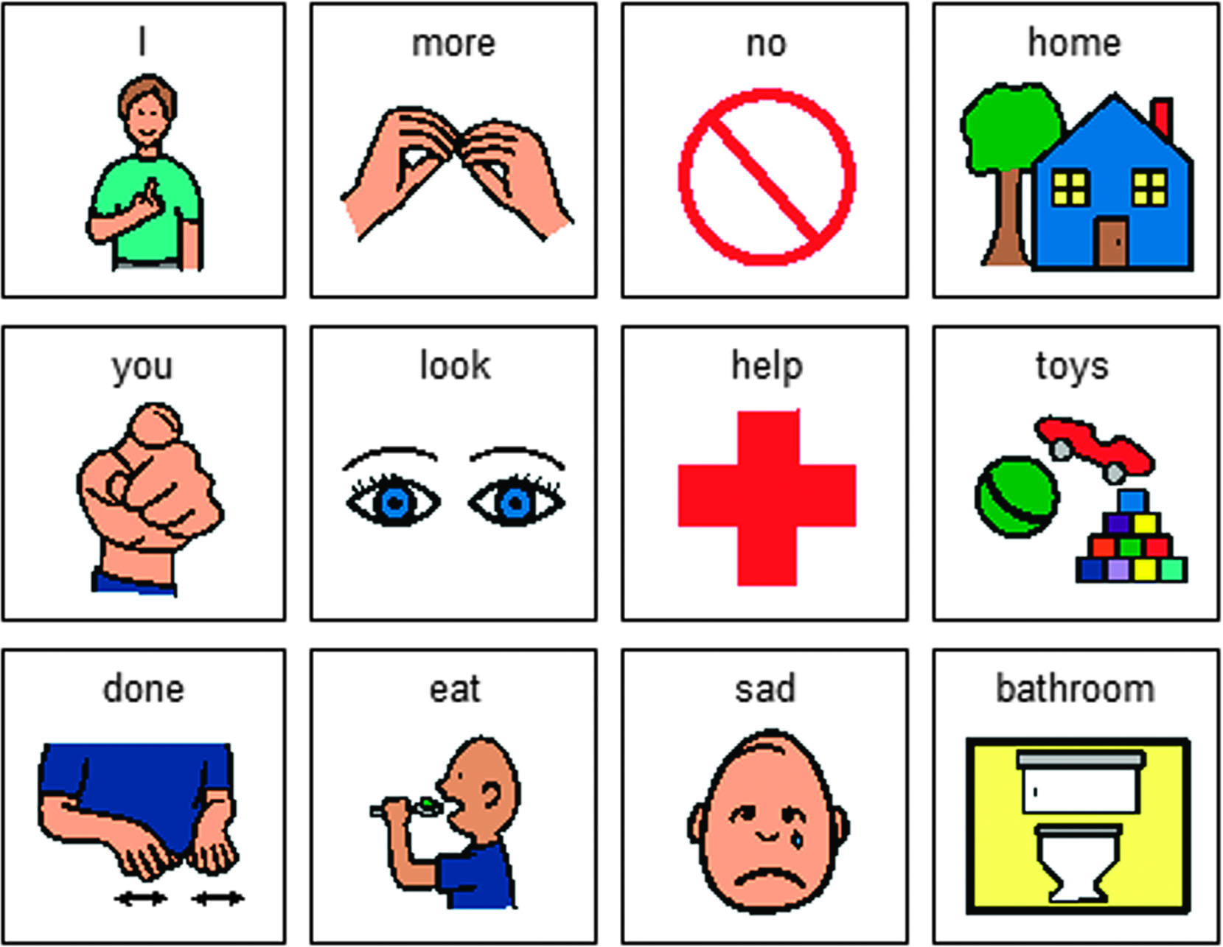

Slide 22
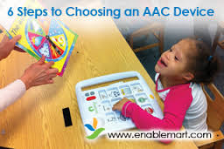

Slide 23
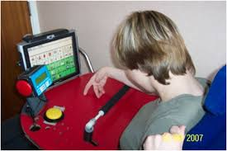

Slide 24
Zadatak: Snimite filmić znakovnim jezikom
Pošaljite poruku podrške za borbu protiv Covid 19
Odaberite da li je poruka namenjena specifičnoj ili opštoj populaciji
Pored znakovnog jezika snimite i glas
Možete koristiti telefon ili bilo koju drugu kameru, ne duže od pola minuta do 45 sekundi

Slide 25
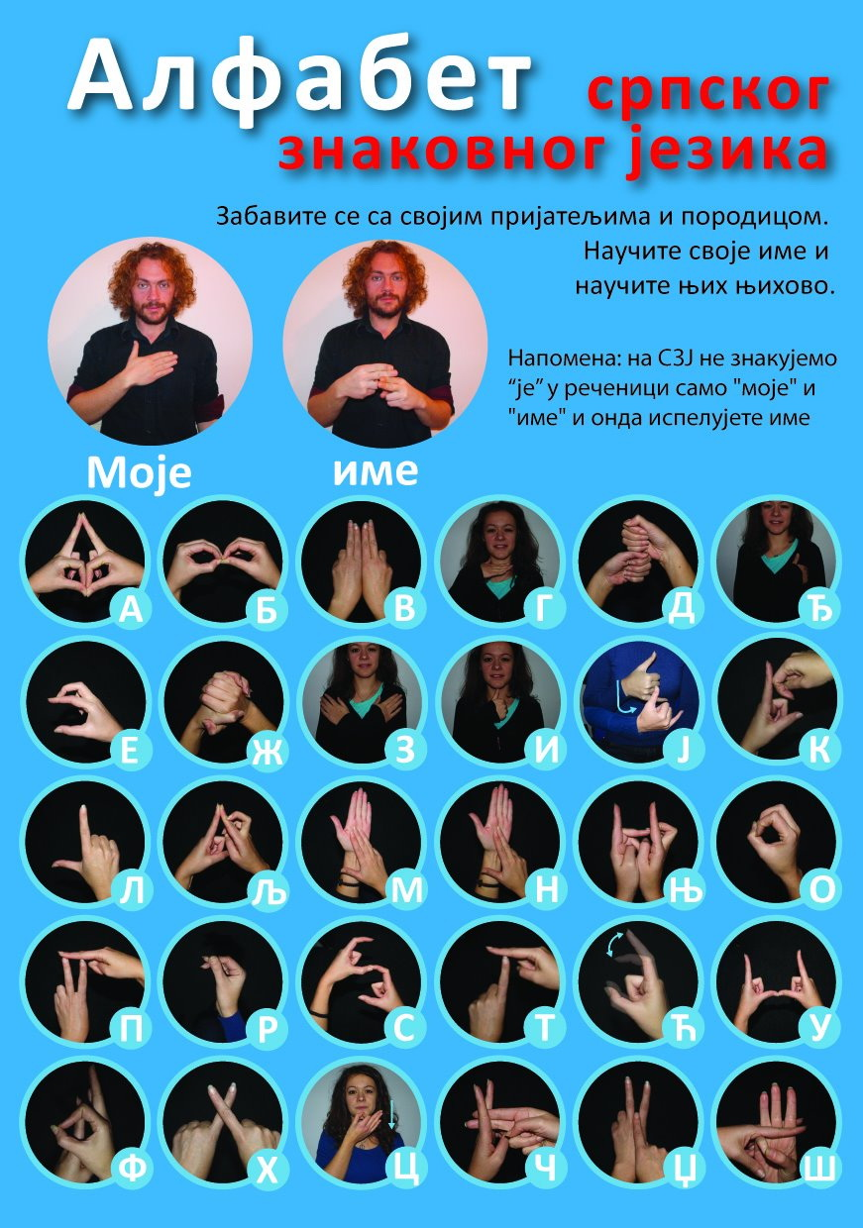

Slide 26
https://www.youtube.com/watch?v=UyGr7_B2Nrk
https://www.youtube.com/watch?v=mCeOMoQPn_8
http://www.eyegaze.com/eye-tracking-assistive-technology-device/

Slide 27
Poverljivost
Biti iskren, pouzdan, verodostojan
Komunicirati na odgovarajući, otvoren, tačan i direktan način
Poštovati poverljive informacije i jasno objasniti pravila u vezi sa povreljvošću
poštovati radna zaduženja, dogovore i aranžmane i kada to nije moguće, objasniti korisniku i pružaocu nege zašto je to tako
Objaviti stvari koje mogu izazvati konflikt intersa i obezbediti da one ne utiču na profesionalno prosuđivanje
Držati se politike i procedura vezane za primanje poklona i novca

